Slide 1
Екологічний бумеранг
Чи існують у світі екологічні проблеми?
Як людина впливає на те, що відбувається на планеті?
Які правила екологічної безпеки нам треба знати?

Slide 2
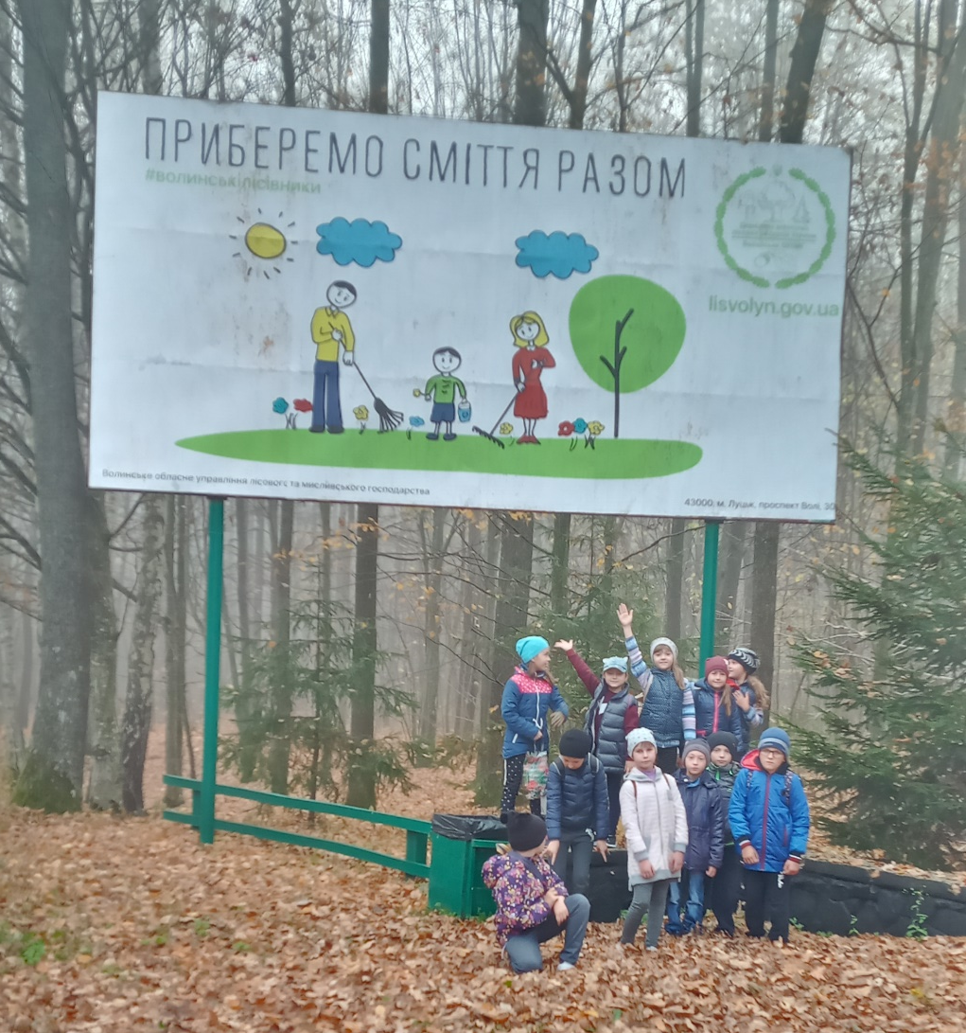
Як ми дбаємо про екологію

Slide 3
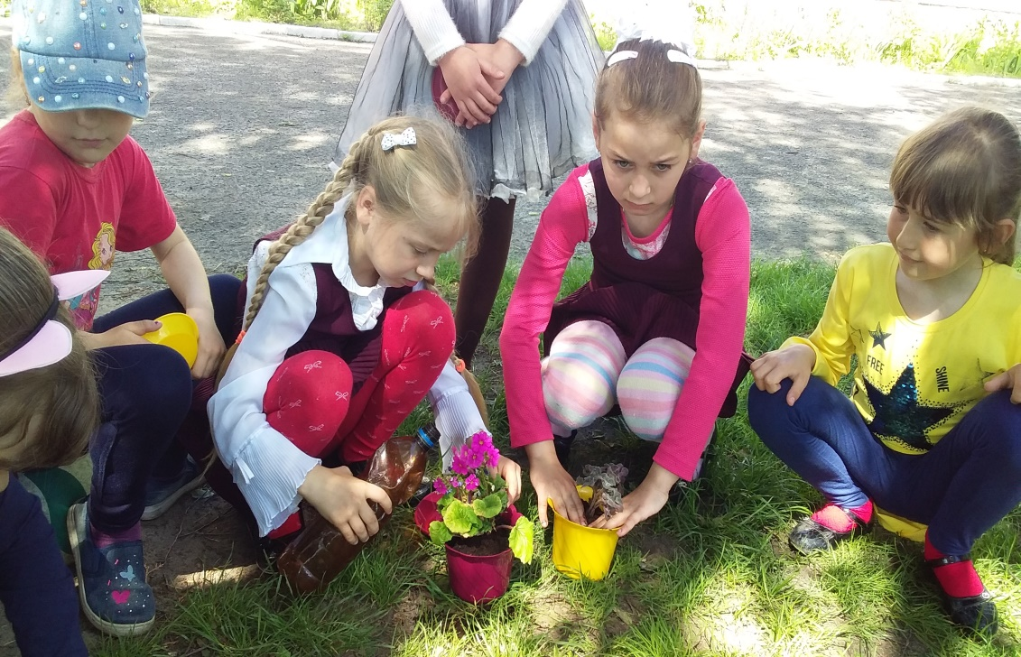
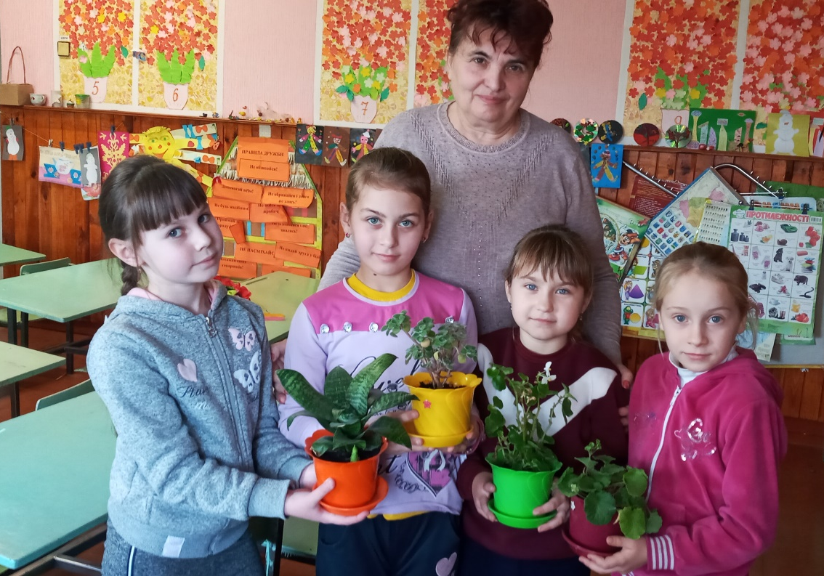
Доглядаємо за кімнатними рослинами

Slide 4
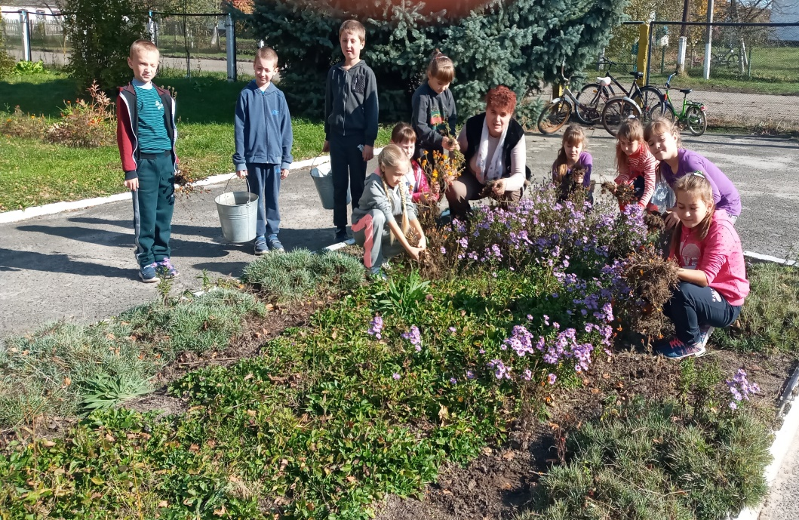
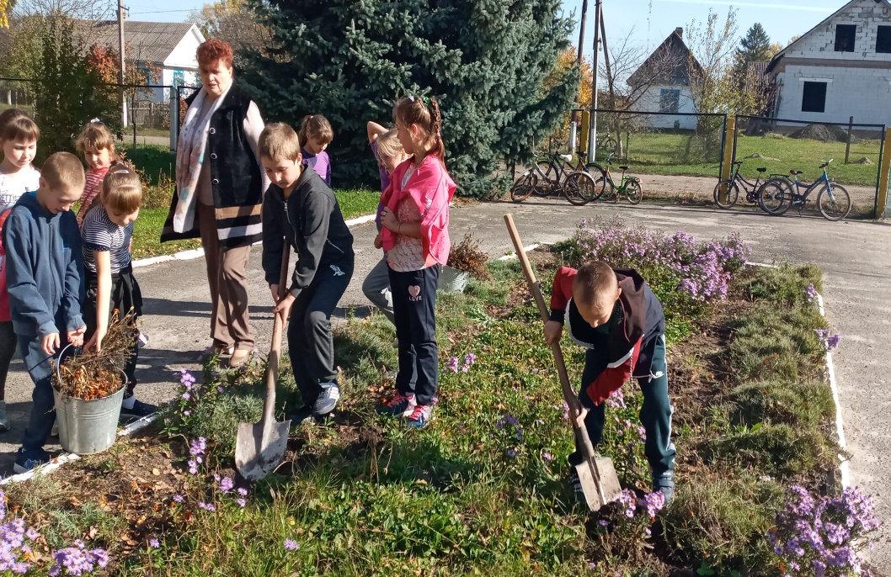
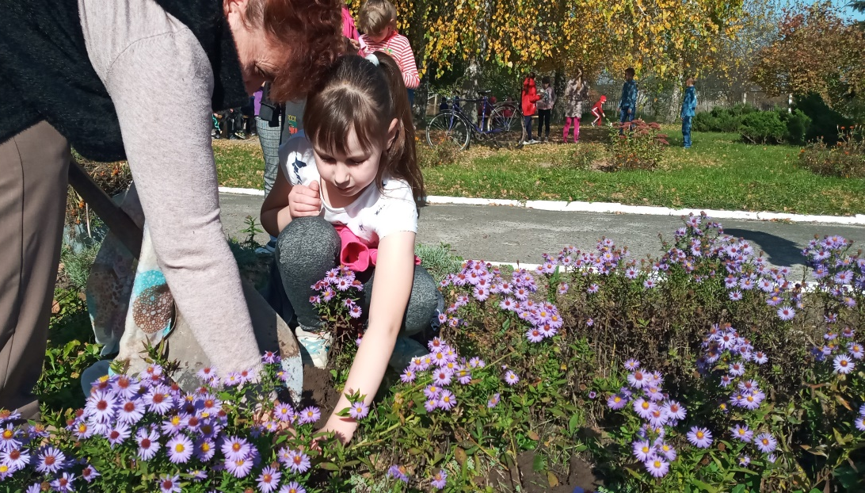
Висаджуємо квіти на шкільному квітнику

Slide 5
Участь у акції «Чисте довкілля»

Slide 6
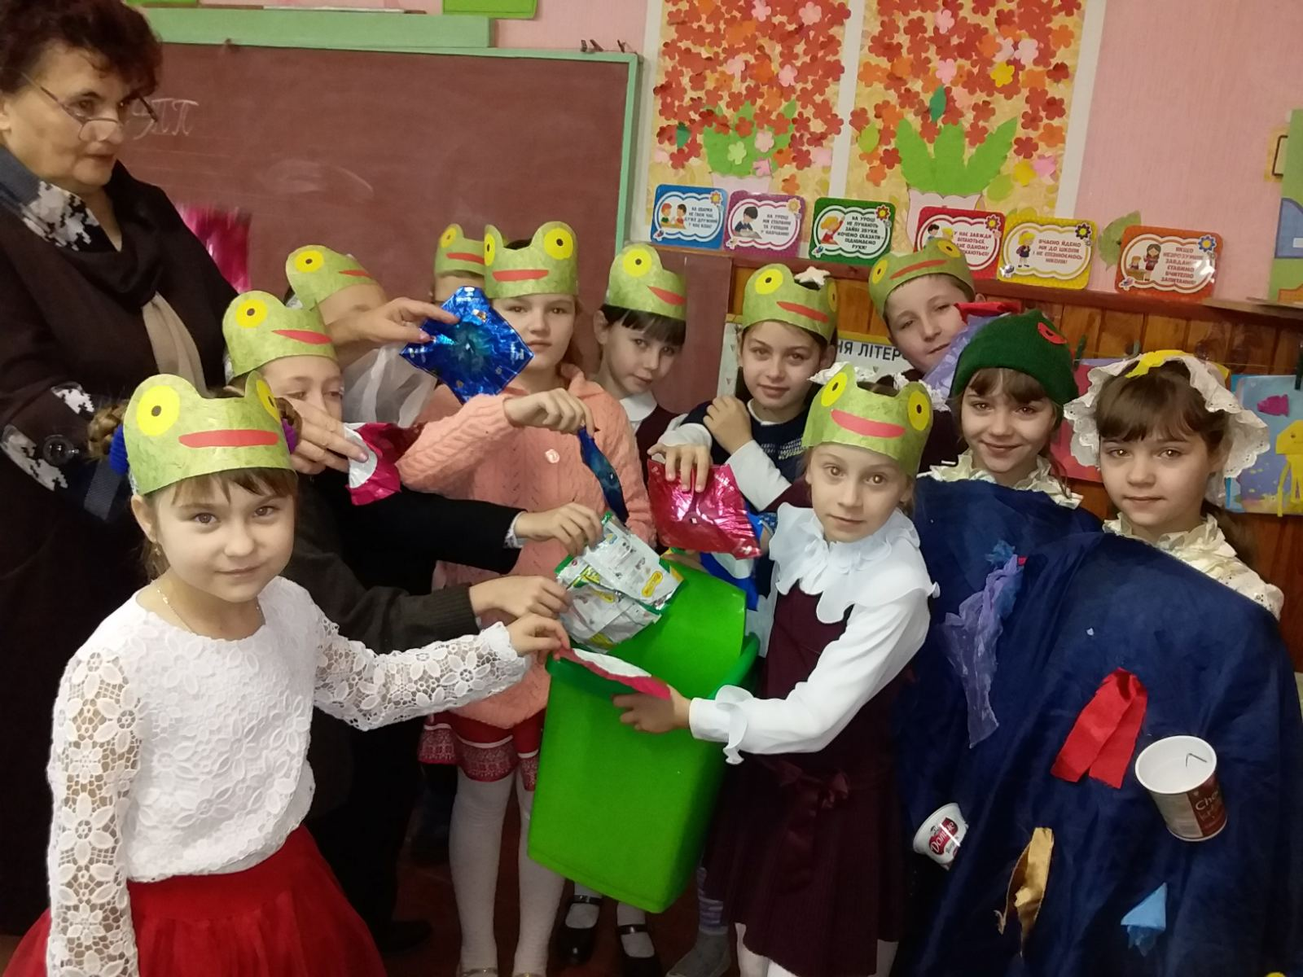
Сміття тільки в смітничок

Slide 7
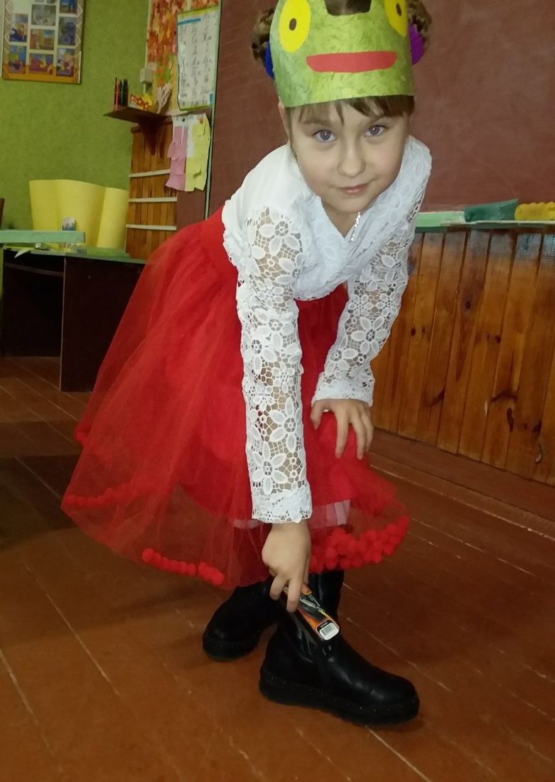
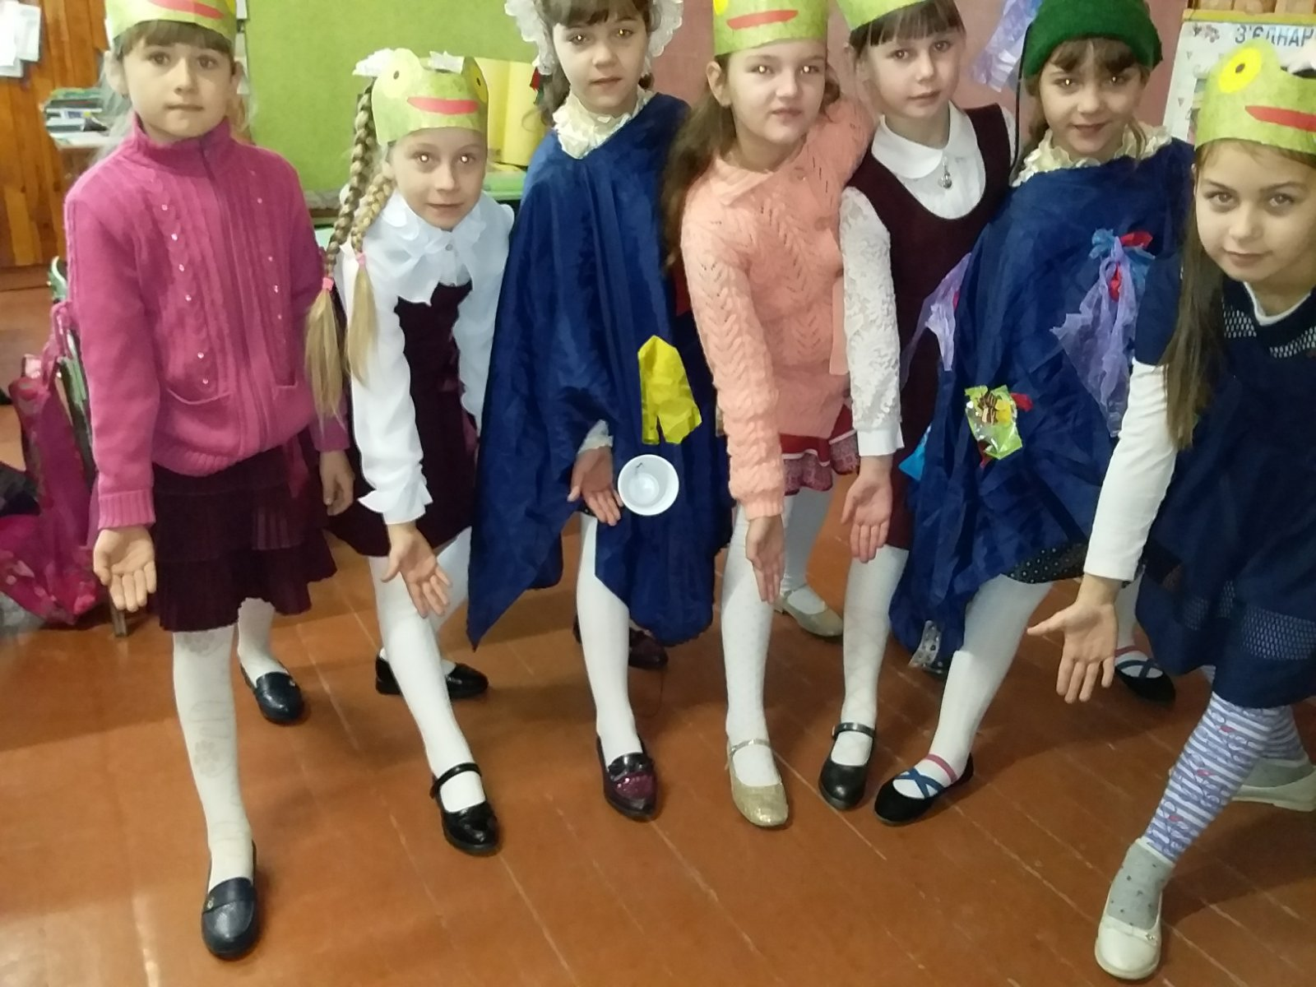
Заходимо в приміщення з чистим взуттям

Slide 8
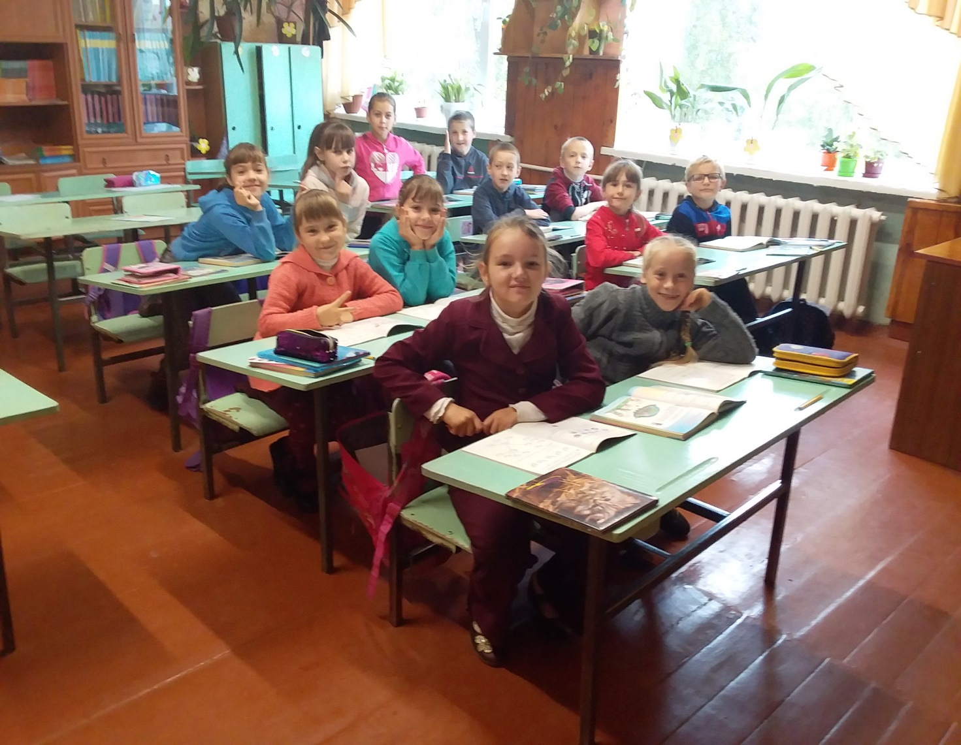
Після себе все прибираємо

Slide 9
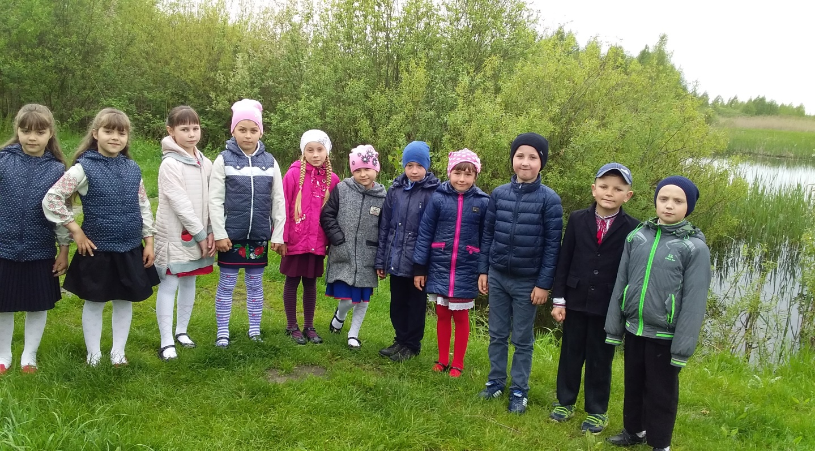
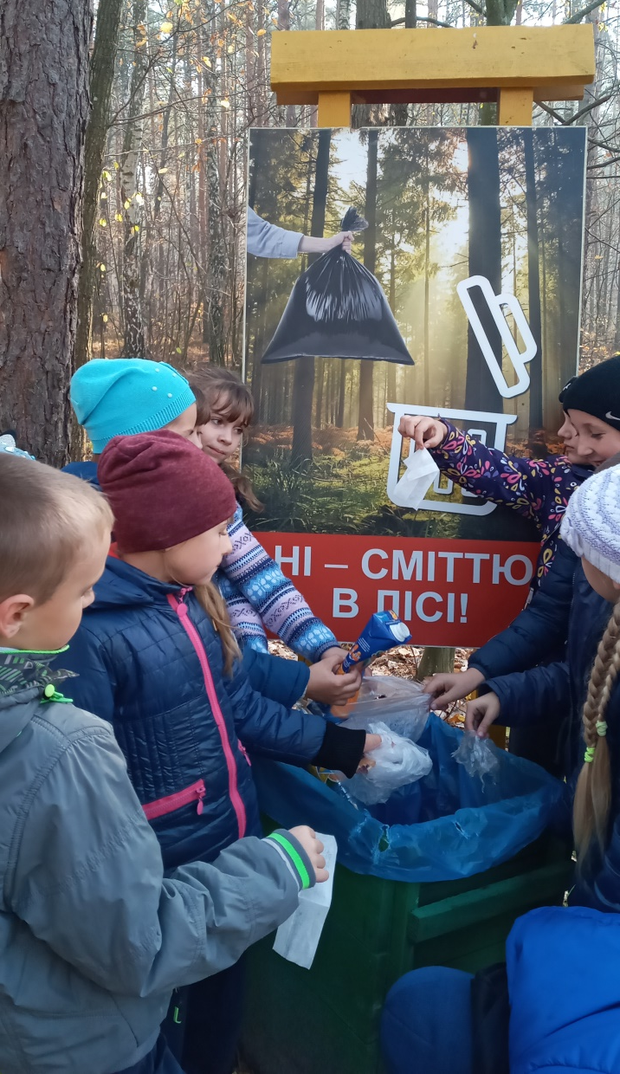
Нагадуємо дорослим, що викидати сміття довкола
села не можна

Slide 10
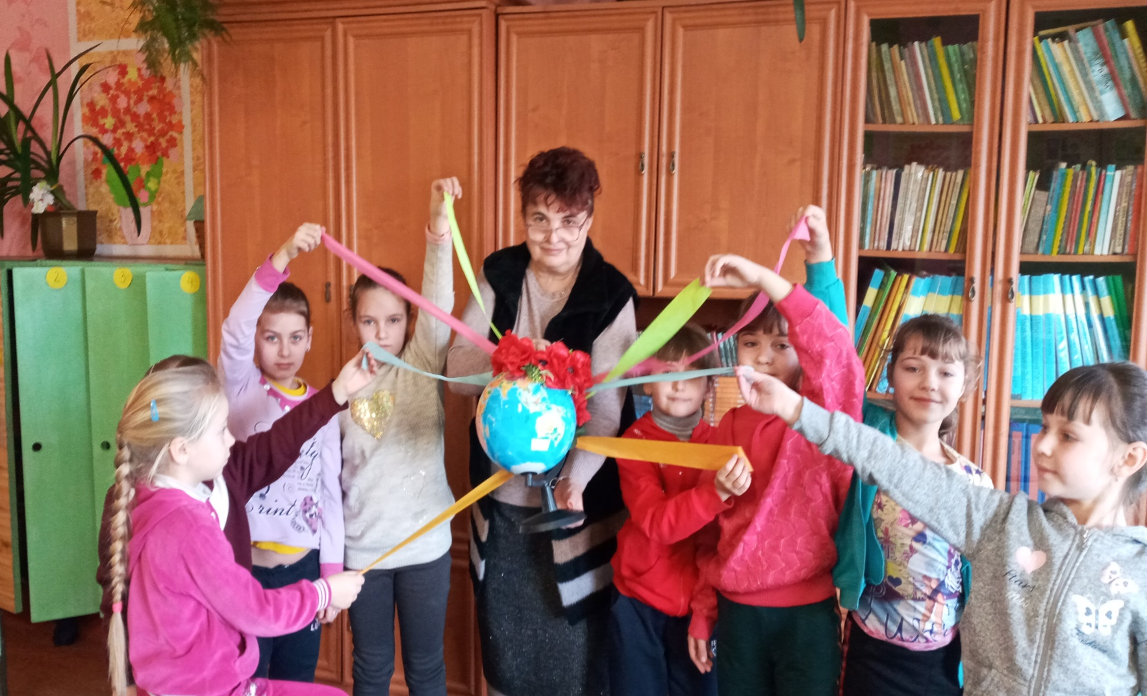
Ми хочемо жити на чистій планеті і бути здоровими

